Slide 1
দৃষ্টি আকর্ষন
সম্মানিত শিক্ষকবৃন্দ প্রতি স্লাইডের নিচে পাঠটি কিভাবে শ্রেণিকক্ষে উপস্থাপন করতে হবে তার প্রয়োজনীয় নির্দেশনা স্লাইডের নিচে Note আকারে দেয়া আছে । পাঠটি উপস্থাপনের আগে পাঠ্যপুস্তকের সংশ্লিষ্ট পাঠের সাথে মিলিয়ে নিতে অনুরোধ করা হলো ।
F5 চেপে উপস্থাপন শুরু করা যেতে পারে । তাহলে Hide slide show করবে না ।
পাশাপাশি আপনাদের নিজস্ব চিন্তা-চেতনা দ্বারা পাঠ উপস্থাপন আরও বেশি ফলপ্রসূ করতে পারবেন বলে আশা করছি ।

Slide 2
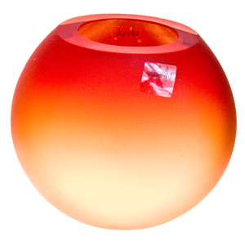
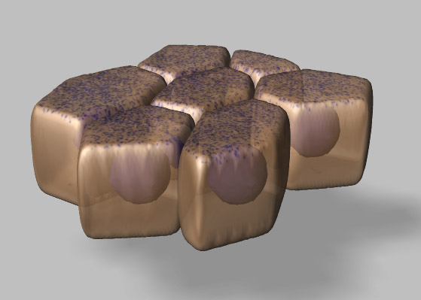
শুভেচ্ছা সবাইকে
Notes:
শ্রেণী ব্যবস্থাপনার প্রাথমিক পর্যায়ে শিক্ষার্থীদের মনোযোগ আকর্ষণের উদ্দেশ্যে স্বাগতম স্লাইডটি। সংশ্লিষ্ট ছবিটি দ্বারা পাঠের প্রেক্ষাপট বোঝানো হয়েছে । স্বাগতম স্লাইডটি নিয়ে শিক্ষার্থীদের কোন প্রশ্ন না থাকলে কোনো আলোচনা নয় ।

Slide 3
পরিচিতি
জীববিজ্ঞান
নবম শ্রেণি
২য় অধ্যায়
সময়: ৪5 মিনিট
আফরোজা নাসরীন সুলতানা
সহকারী শিক্ষক
রংপুর জিলা স্কুল, রংপুর ।

Slide 4
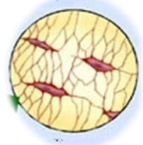
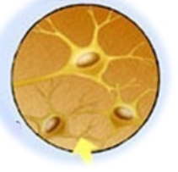
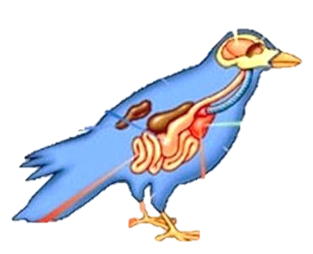
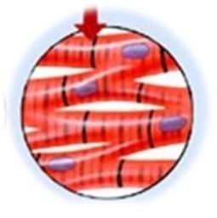
এই টিস্যুগুলোর মধ্যে কোন টিস্যুটি বিভিন্ন অংগকে আবৃত করে রাখে ?
চিত্রের কোন অংশ থেকে কোন ধরণের টিস্যু উৎপত্তি হয় ?
প্রাণিটিস্যু(আবরণী টিস্যু)
Notes:
পাঠ শিরোনাম বের করার জন্য ছোট ছোট প্রশ্ন করা যেতে পারে।যেমন:স্নায়ু টিস্যু ,যোজক টিস্যু ,যোজক টিস্যু । আজ আমরা পড়ব প্রাণি টিস্যু (আবরণী টিস্যু । আজকের পাঠের মানসিক পরিবেশ তৈরির চেষ্টা করা হয়েছে। তবে বিষয় শিক্ষক ভিন্ন উপায়ে ও এ কাজটি করতে পারেন।

Slide 5
শিখনফল
এ পাঠ শেষে শিক্ষার্থীরা ---
1.প্রাণিটিস্যুর ধারনা ব্যাখ্যা করতে পারবে
2.প্রাণিটিস্যুর প্রকারভেদ করতে পারবে
3.আবরণী টিস্যু ব্যাখ্যা করতে পারবে ।
Notes:
শ্রেণীকক্ষে উপস্থাপনের সময় প্রয়োজন না হলে স্লাইডটি হাইড করে রাখা যেতে পারে ।

Slide 6
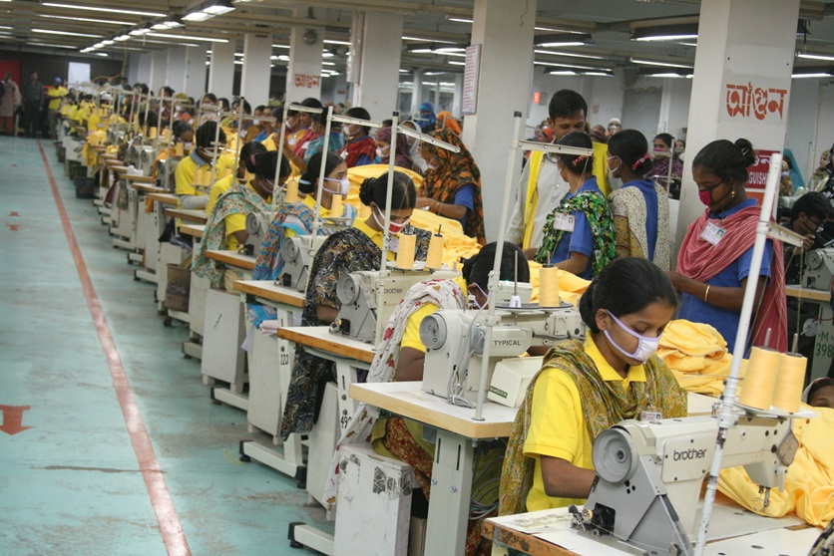
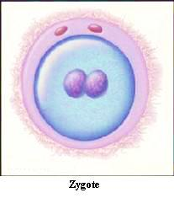
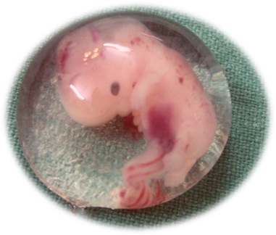
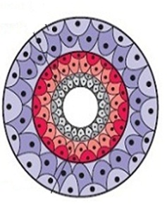
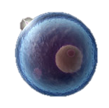
এরা কী করছে ?
চিত্রে কী দেখছ ?
চিত্রে কী দেখছ ?
জাইগোট
ভ্রূণীয় কোষ
এরা নির্দিষ্ট স্থানে অবস্থান করছে,একই কাজ করছে।
Notes:
আজকের পাঠের প্রথম শিখনফল অর্জনের উদ্দেশ্যে এই স্লাইডটি প্রদর্শন করা হয়েছে শ্রেণিতে উপস্থাপনের সময় স্লাইডে উল্লেখিত প্রশ্নগুলো মুছে দিয়ে আপনার নিজের মতো করে প্রশ্ন করতে পারেন । বিষয় শিক্ষক অন্য কোন যুক্তিযুক্ত উপায়েও এ কাজটি করতে পারেন।

Slide 7
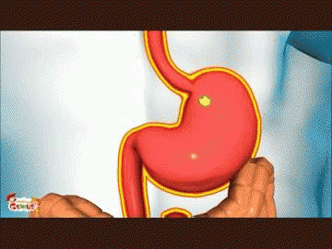
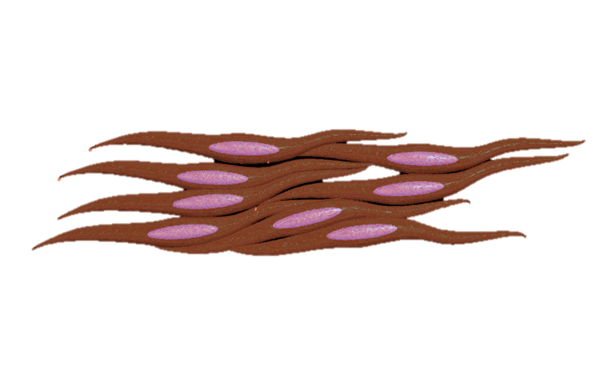
এই একগুচ্ছ কোষ আবার কী থেকে উৎপত্তি হয়েছে?
চিত্রের প্রাণির অংগটি কী থেকে উৎপন্ন হয়েছে?
প্রাণি টিস্যু কী ?
একই ধরণের একগুচ্ছ কোষ / টিস্যু থেকে
একই ভ্রূণীয় কোষ থেকে উৎপন্ন একগুচ্ছ কোষ কোন জীবদেহের নির্দিষ্ট স্থানে অবস্থান করে সমষ্টিগতভাবে একটা নির্দিষ্ট কাজে নিয়োজিত থাকলে সেই কোষগুচ্ছকে প্রাণিটিস্যু বলে ।
একই ভ্রূণীয় কোষ থেকে

Slide 8
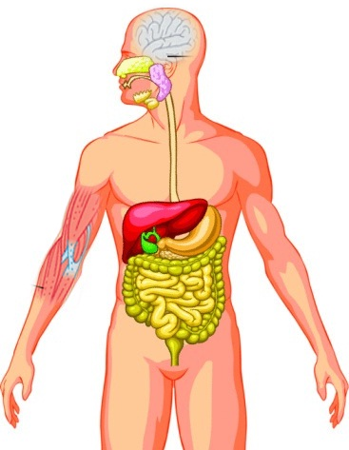
চিত্র দেখে বল প্রাণিটিস্যু কত প্রকার ?
স্নায়ু টিস্যু
আবরণী টিস্যু
যোজক টিস্যু
পেশী টিস্যু
চার প্রকার

Slide 9
একক কাজ
সময়: 2 মি .
১। প্রাণি টিস্যু কী লিখ ?
২। গঠনকারী কোষের সংখ্যা ,বৈশিষ্ট্য ও তাদের নিঃসৃত পদার্থের বৈশিষ্ট্যের ভিত্তিতে প্রাণিটিস্যুর প্রকারভেদ লিখ?

Slide 10
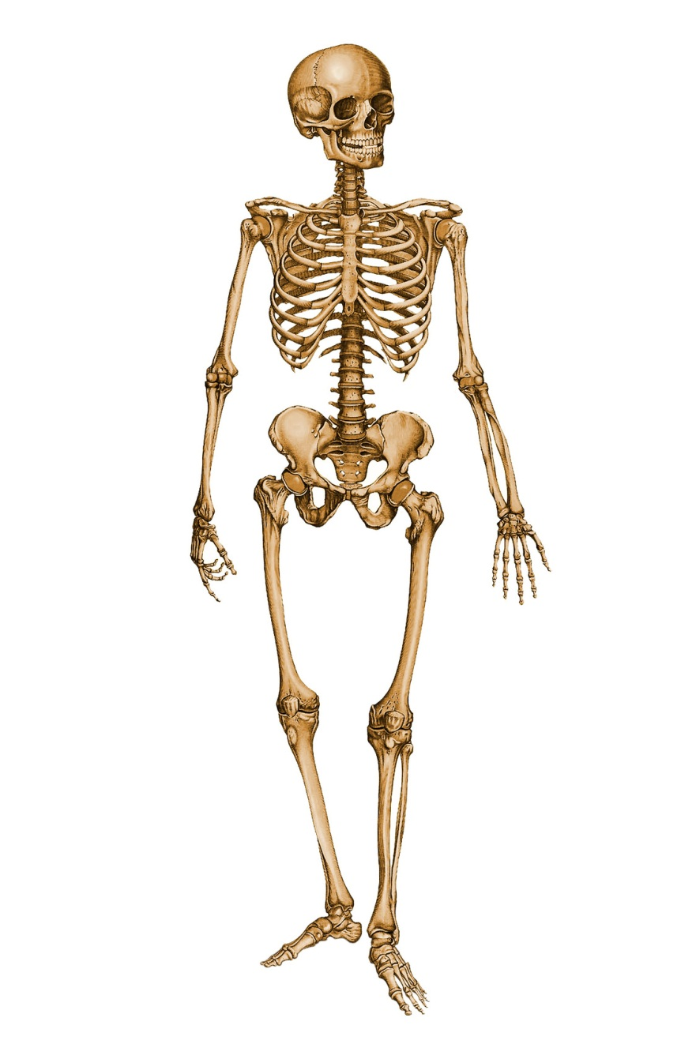
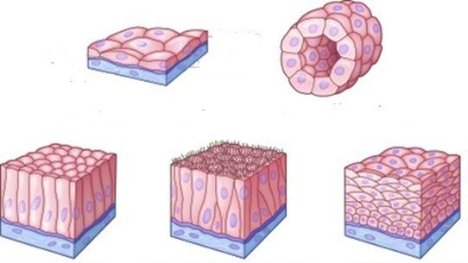
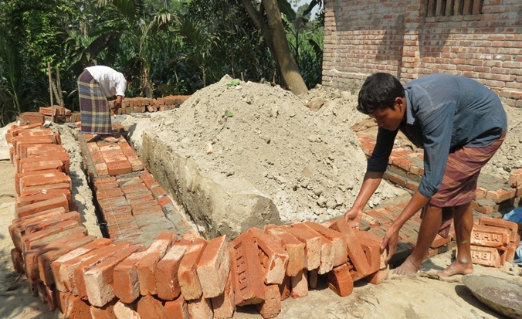
আমরা কোন ধরণের টিস্যু দেখতে পেলাম ?
দুটি চিত্রের মধ্যে মিল কোথায় ?
বিল্ডিং তৈরী করতে প্রথমে ভিত্তি দিতে হয় ,আর এই ভিত্তির উপর ইটগুলো ঘন সন্নিবেশিত থাকে ।
আবরণী টিস্যুতেও ভিত্তিপর্দার উপর কোষগুলো ঘন সন্নিবেশিত থাকে ।

Slide 11
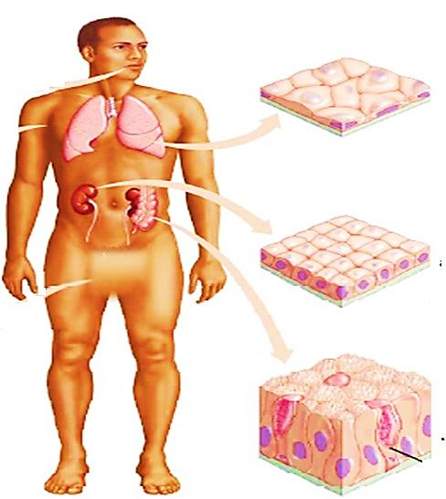
চিত্রের টিস্যুগুলোর কোষের আকৃতি,অবস্থান ও কাজের প্রকৃতি কী একই রকম ?
চিত্রের টিস্যুগুলোর কোষের আকৃতি,অবস্থান ও কাজের প্রকৃতিভেদে টিস্যু কত প্রকার ?
তিন প্রকার

Slide 12
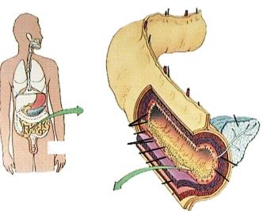
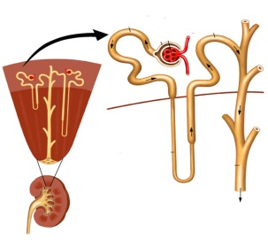
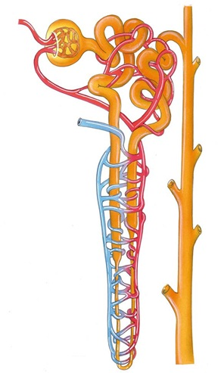
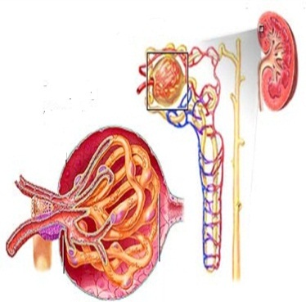
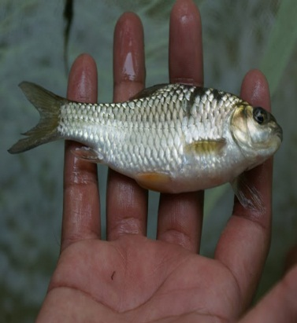
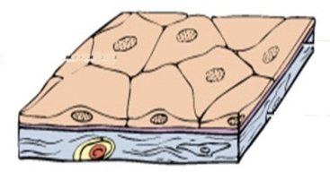
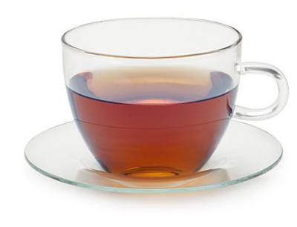
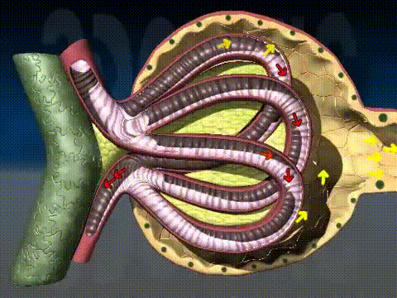
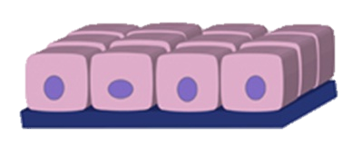
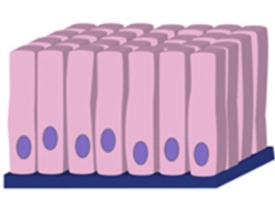
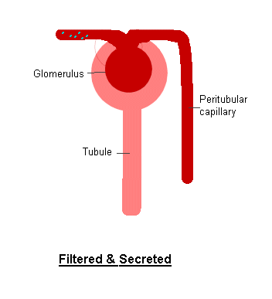
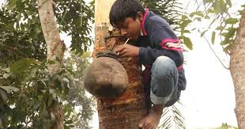
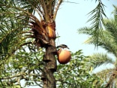
কোথায় এই টিস্যু দেখতে পাওয়া যায় ?
টিস্যুর কোষগুলো দেখতে কেমন ?
টিস্যুর কোষগুলোর নিউক্লিয়াস আছে কী ?
এই টিস্যুর কাজ কী ?
কোষের আকৃতি ,কাজের প্রকৃতি ও অবস্থান ভেদে টিস্যু কত প্রকার ?
স্কোয়ামাস আবরণী টিস্যু
ছবিতে ক্লিক
কিউবয়ডাল আবরণী টিস্যু
পণ্যবাহী ট্রাক
ছবিতে ক্লিক
কলামনার আবরণী টিস্যু
ছবিতে ক্লিক
Notes:
ছবিতে প্রথম একবার ক্লিক করে শিক্ষার্থীদের কোথায় এই টিস্যু দেখতে পাওয়া যায় ও টিস্যুর কাজ শিক্ষার্থীদের সহায়তায় ব্যাখ্যা করবেন এরপর ২য় ক্লিক করে ঐ চিত্র থেকে বেরিয়ে আসবেন ।

Slide 13
এবার প্রশ্নগুলোর উত্তর দাওঃ
ক
১। ক টিস্যুর কোষগুলো দেখতে কেমন ?এ টিস্যুকে কেন আঁইশাকার টিস্যু বলা হয় ?
খ
২। কোথায় গ টিস্যু দেখতে পাওয়া যায় ?
গ
৩।খ টিস্যুর কাজ কী ?

Slide 14
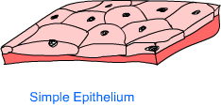
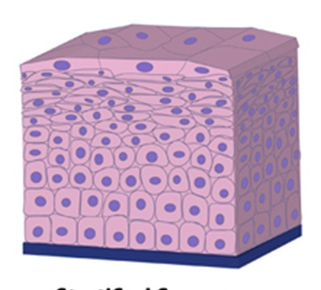
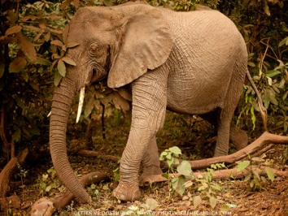
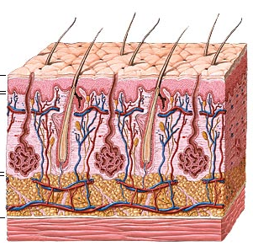
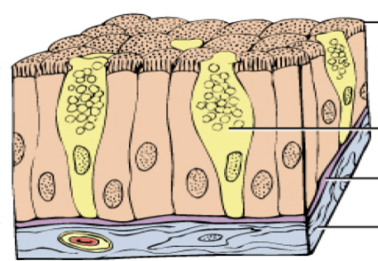
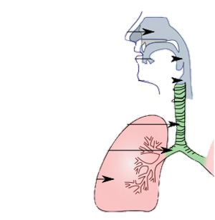
ভিত্তি পর্দার উপর কোষ সমূহ কয় স্তরে সজ্জিত ?
ভিত্তিপর্দার উপর সজ্জিত কোষ সংখ্যার ভিত্তিতে এপিথেলিয়াল টিস্যু কত প্রকার ?
এই টিস্যুগুলো দেহের কোন অংশে দেখতে পাওয়া যায় ?
সাধারণ আবরণী টিস্যু
এক স্তরে
স্ট্রাটিফাইট আবরণী টিস্যু
একাধিক স্তরে
সিউডো স্ট্রাটিফাইট আবরণী টিস্যু
এক স্তরে তবে কোষগুলো বিভিন্ন উচ্চতার
Notes:
ব্ল্যাক বোর্ডে একজন শিক্ষার্থীকে দিয়ে আবরণি টিস্যুর চিত্র আঁকাবেন আর অন্য একজন শিক্ষার্থীকে দিয়ে চিত্রটির বিভিন্ন অংশ চিহ্নিত করবেন ।

Slide 15
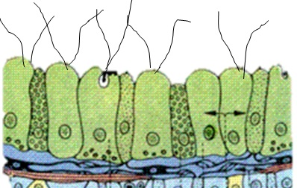
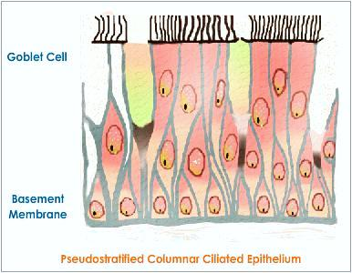
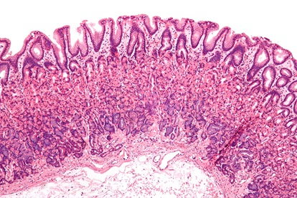
ফ্লাজেলা যুক্ত আবরণী টিস্যু
সিলিয়াযুক্ত আবরণীটিস্যু
চিত্রের কোষগুলোর সাথে আজকের আলোচিত টিস্যুগুলোর মিল আছে কী ?
এই টিস্যুগুলোর বাহ্যিক বৈশিষ্ট্যের ভিত্তিতে এদের নাম বলতে পারবে?
কেন এই টিস্যুগুলো রূপান্তরিত হয়েছে ?
কাজের জন্য রূপান্তর
ক্ষণপদযুক্ত আবরণী টিস্যু
জননকোষের আবরণী টিস্যু

Slide 16
দলগত কাজ
সময় : ১০ মি.
ক,গ দল : আবরণী টিস্যুর চার্ট তৈরি কর।
খ,ঘ ও ঙ দল :যদি আবরণী টিস্যু না থাকত তবে কী কী সমস্যার সম্মূখীন হতে হতো তার তালিকা তৈরি কর।

Slide 17
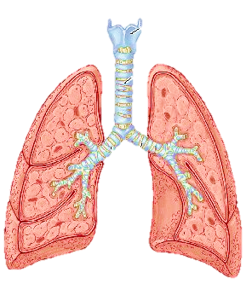
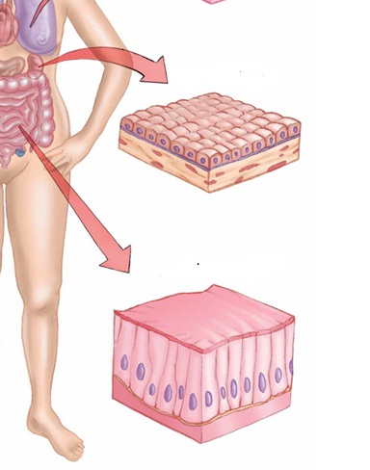
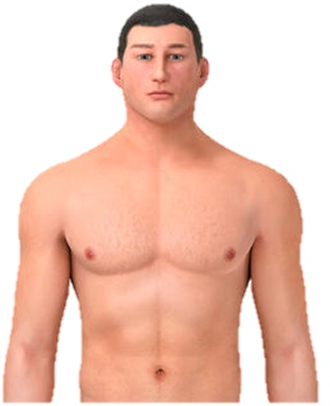
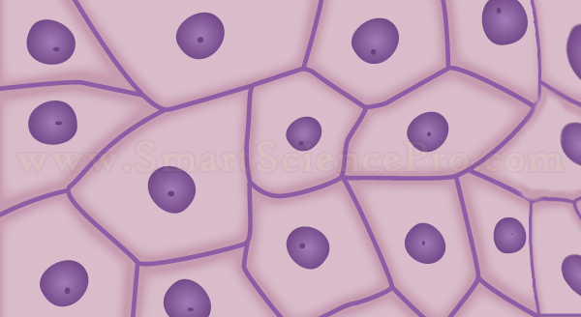
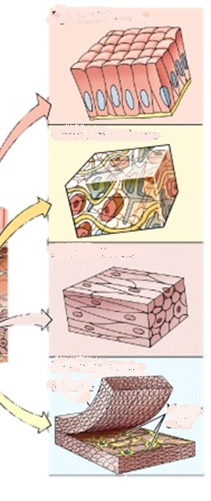
মূল্যায়ন
ক
চিত্রের ক অংশটিতে থাকে -
I. স্ট্যাটিফাইট আবরণী টিস্যু
II. স্কোয়ামাস আবরণী টিস্যু
III. সিউডো-স্ট্যাটিফাইট আবরণীটিস্যু
চিত্রের টিস্যুগুলো -
ক উদ্ভিদ টিস্যু
খ প্রাণি টিস্যু
কোনটি সঠিক?
গ আম গাছের টিস্যু
খ.II
ক.I
ঘ ব্যাক্টেরিয়ার টিস্যু
২। প্রাণি টিস্যুকে প্রধাণত কতভাগে ভাগ করা যায় ?
গ.III
ঘ.I ,II

Slide 18
বাড়ির কাজ
আজকের আলোচিত টিস্যুর ভূমিকা বিশ্লেষণ কর ?
Notes:
বাড়ির কাজের বিষয়টিতে আজকের পাঠের অর্জিত শিখন দ্বারা শিক্ষার্থীরা যেন তাদের নিজ নিজ সৃজনশীল প্রতিভার বিকাশ ঘটাতে পারে সে উদ্দেশ্যে কাজ দেওয়া যেতে পারে ।শিক্ষক লক্ষ্য রাখবেন যেন শিক্ষার্থীরা বাড়ির কাজ খাতায় তুলে নেয় । এক্ষেত্রে ছবিটি অবশ্যই প্রিন্ট করে দিতে হবে ।

Slide 19
গুরুত্বপূর্ণ শব্দসমূহ
স্কোয়ামাস আবরণী টিস্যু
কিউবয়ডাল আবরণী টিস্যু
কলামনার আবরণী টিস্যু
স্ট্রাটিফাইট আবরণী টিস্যু
সিউডো ষ্ট্রাটিফাইট আবরণী টিস্যু
Notes:
গুরুত্বপূর্ণ শব্দগুলো শিক্ষার্থীরা লিখে নিবে । বাসায় চর্চা করবে ।

Slide 20
ধন্যবাদ

Slide 21
কৃতজ্ঞতা স্বীকার
শিক্ষা মন্ত্রণালয়, মাউশি, এনসিটিবি ও এটুআই-এর সংশ্লিষ্ট কর্মকর্তাবৃন্দ
এবং
কন্টেন্ট সম্পাদক হিসেবে যাঁর নির্দেশনা, পরামর্শ ও তত্ত্বাবধানে এই মডেল কন্টেন্ট সমৃদ্ধ হয়েছে তিনি হলেন-
জনাব সামসুদ্দিন আহমেদ তালুকদার, শিক্ষক প্রশিক্ষক , টিটিসি,কুমিল্লা।

